Slide 1
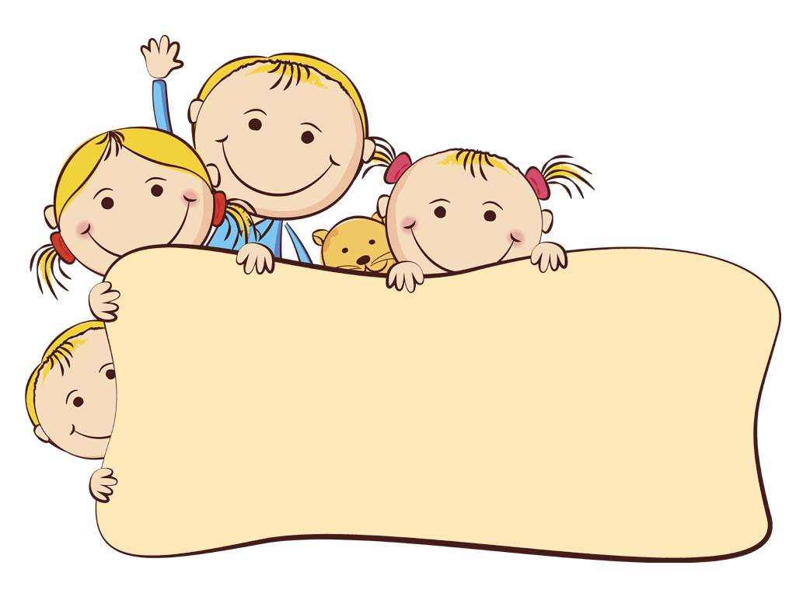
Unite 3.Leçon 4.
Thème:Aujourd’hui je porte...pages 44-45

Slide 2
Le devoir à la maison.
Complétez les phrases .(Plusieures variantes possibles)
Lola porte l’uniforme.
Aziz porte un pantalon.
L’enfant porte une veste.
La fille porte une robe.

Slide 3
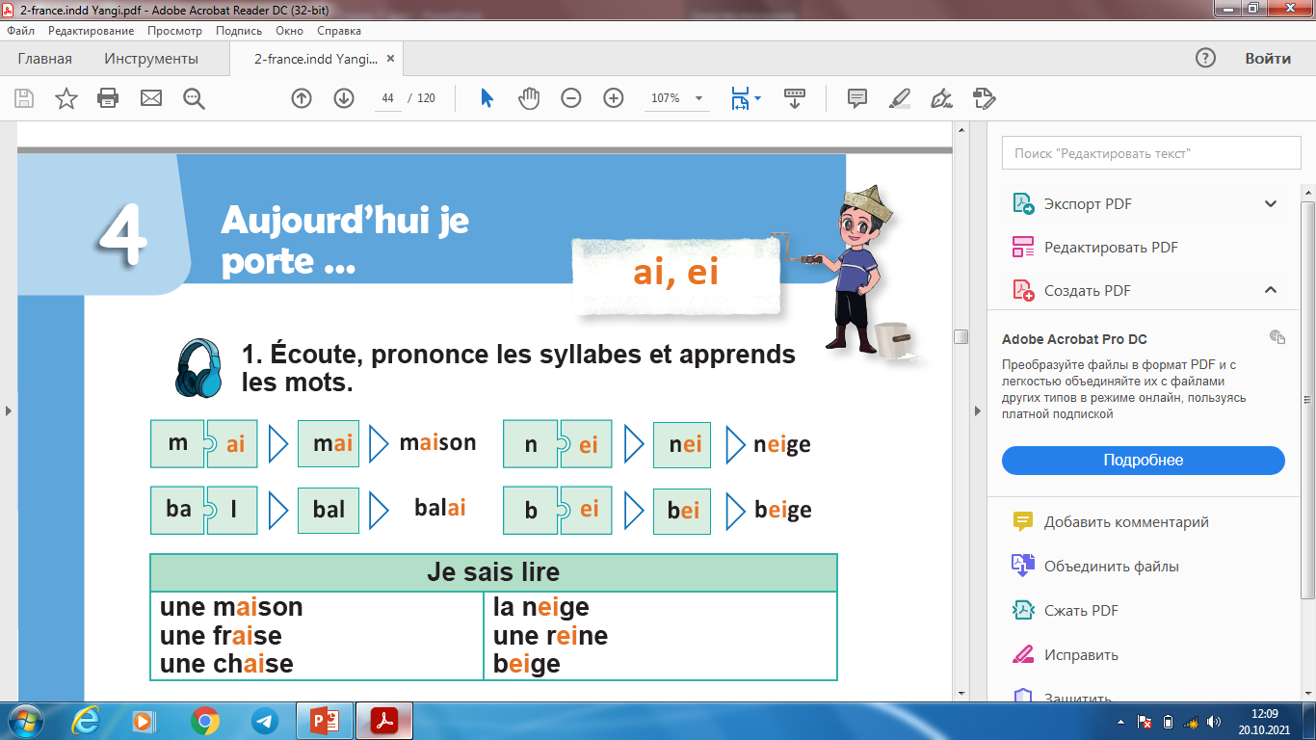
uy
qor
qulupnay
qirolicha
O’rindiq
Jigar rang

Slide 4
Regardez lа vidéo!

Slide 5
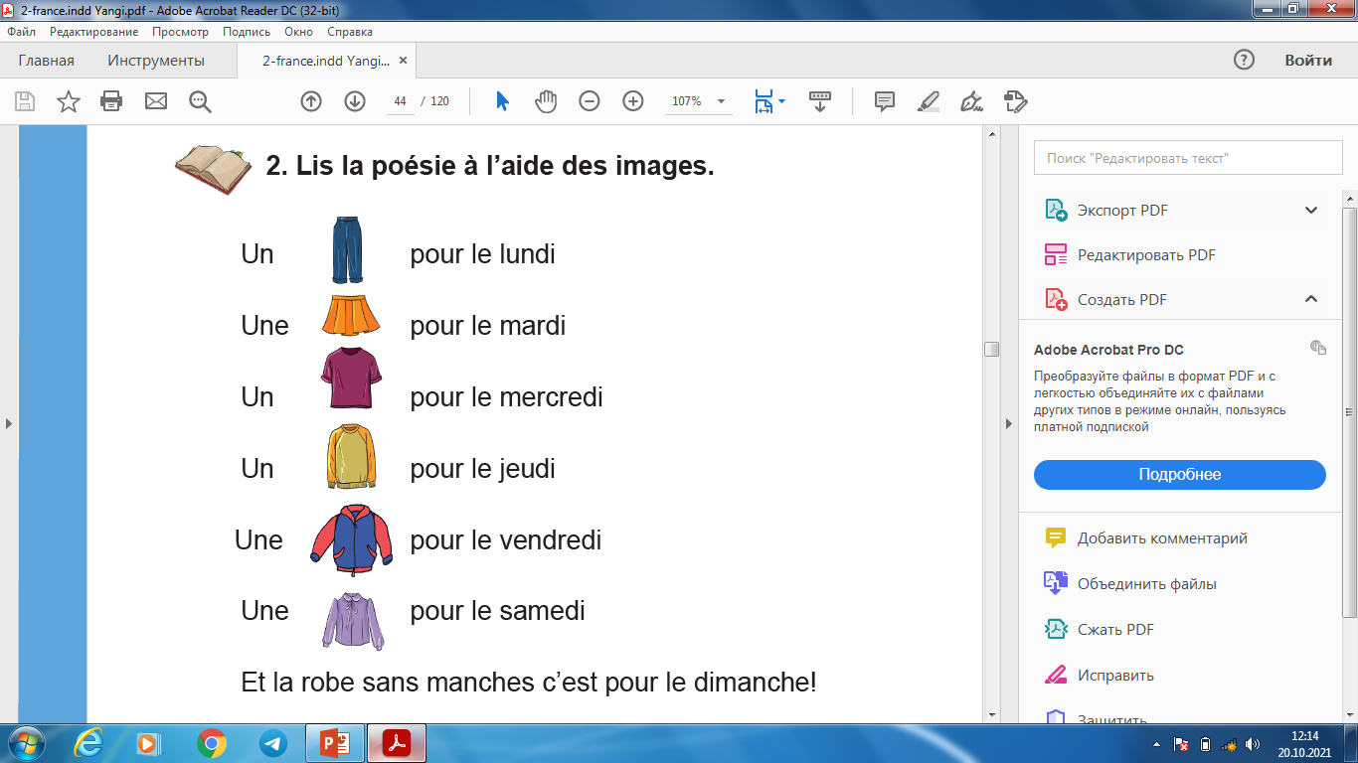
Lisez la poésie à l’aide des images.

Slide 6
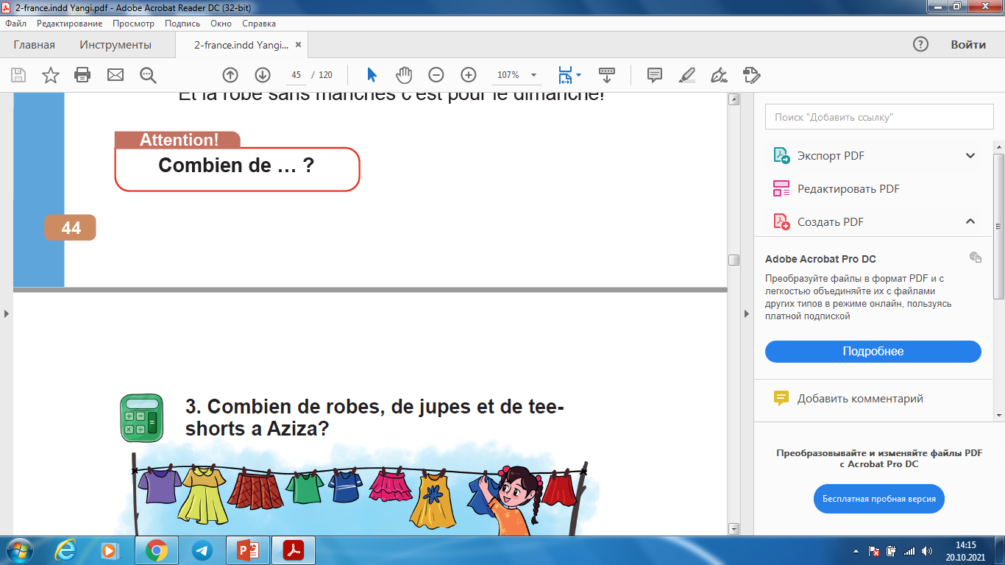
Un peu de grammaire…..
Avoir-ega bo’lmoq
J’ai-menda bor
Tu as-senda bor
Il a-unda bor
Nous avons-bizda bor
Vous avez-sizda bor
Ils ont-ularda bor
quantité( sanogni bildiradi)
Nechta?
Combien de crayons y a t-il sur la table.
Sur la table il y a 3 crayons.

Slide 7
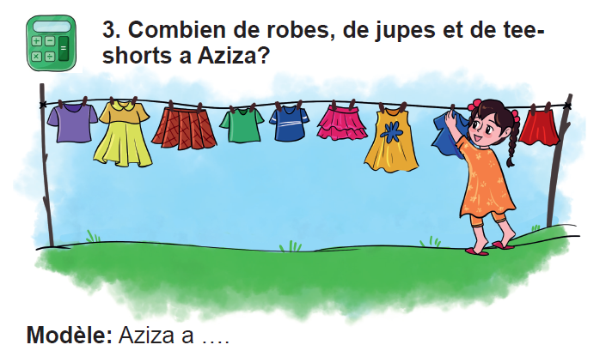
Combien de robes a Aziza?
Aziza a 2 robes.
Aziza a 4 tee-shirts.
Aziza a 3 jupes.

Slide 8
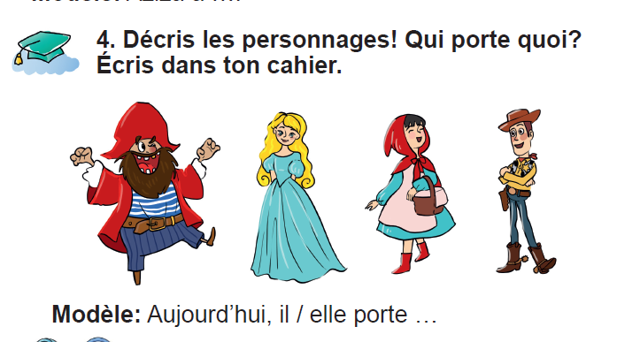
Porter-kiymoq
Je porte
Tu portes
Il (elle) porte
Le pirate porte un pantalon et un tee-shirt.
La princesse porte une robe bleue .
Le petit Chaperon Rouge porte un chapeau rouge et une robe bleue.
Woody porte un jean,un chapeau et des bottes.

Slide 9
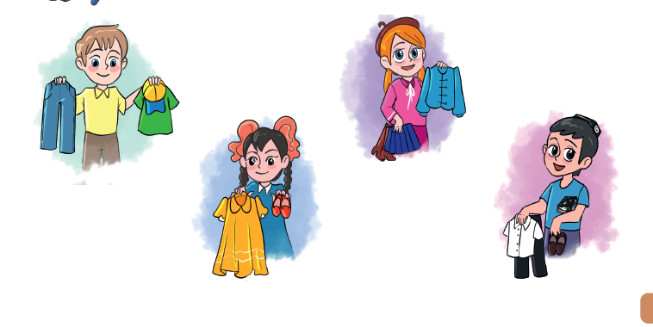
Trouvez la bonne reponse.
Marc a un tee-chirt vert et un jean.
Lola a une robe jaune et des chausettes.
Emma a un chemisier bleu et une jupe bleue
Aziz a une chemise blanche et un pantalon noir.

Slide 10
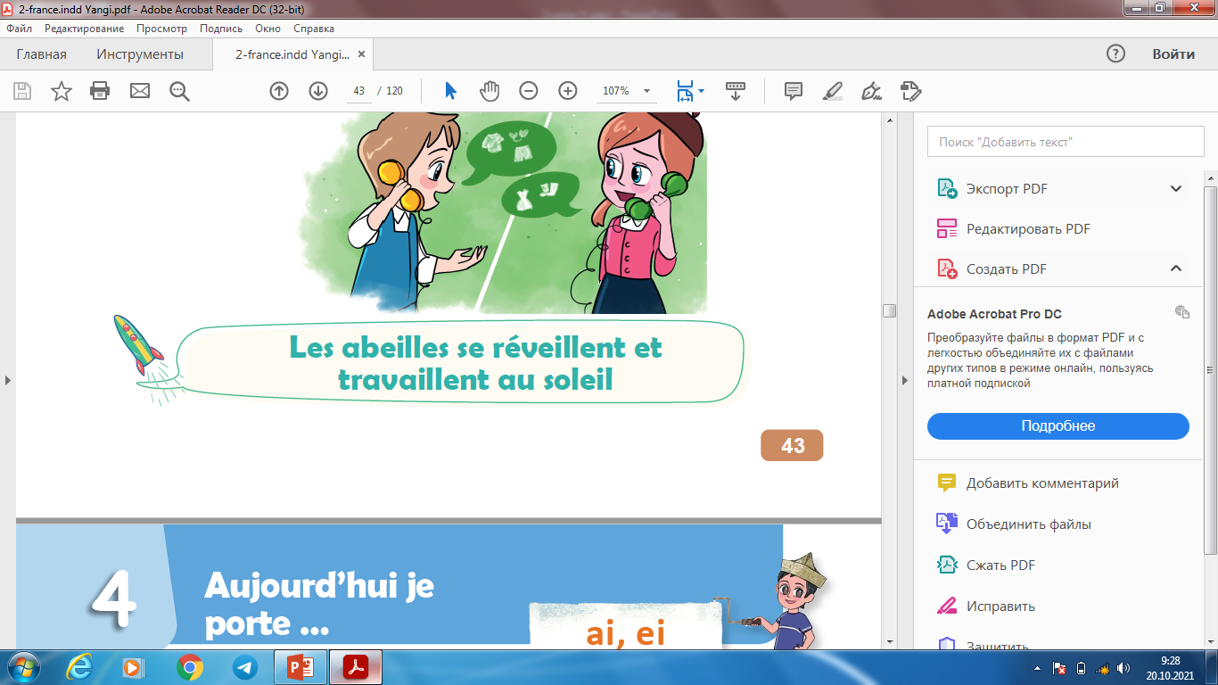
Apprenons le virelangue!

Slide 11
Ecoutez et chantez!

Slide 12
Le devoir à la maison.
Posez des questions .
Dans la classe il y a onze élèves.
Lola a trois robes bleues.
Jean a quatre pantalons.
Sur la table il y a trois livres.

Slide 13
Merci pour votre attention!

